Slide 1


¿POR QUÉ DEBEN FORMARSE PAREJAS MISIONERAS?
Unión Colombiana del Sur

Slide 2
Introducción
La Biblia y el Espíritu de profecía muestran cómo las parejas misioneras tienen un papel importante en la evangelización.

Slide 3
1. Es un principio bíblico para la evangelización:
“Después llamó a los doce, y comenzó a enviarlos de dos en dos; y les dio autoridad…” (Marcos 6:7).

Slide 4
1. Es un principio bíblico para la evangelización:
“Después de estas cosas, designó el Señor también a otros setenta, a quienes envió de dos en dos delante de él a toda ciudad y lugar adonde él había de ir” (Lucas 10:1).
Con ese método, Jesús introdujo una forma perfecta para el cumplimiento de la Misión.

Slide 5
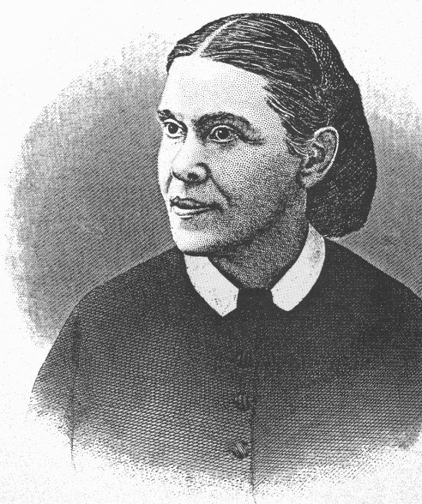
1. Es un principio bíblico para la evangelización:
“Ninguno fue enviado solo, sino que el hermano iba asociado con el hermano, el amigo con el amigo”.
El Deseados de Todas las Gentes, p. 316.

Slide 6
2. Es el plan de Dios para la iglesia en los días actuales:
“Era el propósito del salvador que los mensajeros del evangelio se asociaran de esta manera”.
El Deseados de Todas las Gentes, p. 316.

Slide 7
2. Es el plan de Dios para la iglesia en los días actuales:
“¿Por qué es que nos hemos apartado del método de trabajo que fue instruido por el gran Maestro? ¿Por qué es que los trabajadores en su causa hoy en día no son enviados de dos en dos?”.
El Evangelismo, p. 59.

Slide 8
2. Es el plan de Dios para la iglesia en los días actuales:
“En nuestro propio tiempo la obra de evangelización tendría mucho más éxito si se siguiera fielmente este ejemplo”.
El Deseado de Todas las Gentes, p. 316.

Slide 9
2. Es el plan de Dios para la iglesia en los días actuales:
“Nuestros hermanos deben ir siempre de dos en dos, y entonces doble cantidad de personas puede alistarse para ocuparse en la obra de visitar y buscar a las familias interesadas, haciendo esfuerzos personales”.
El Evangelismo, p. 321.

Slide 10
¿Cuál es la ventaja de trabajar en parejas?
“Es necesario que dos personas trabajen juntas; pues la una puede animar a la otra y juntas pueden aconsejarse, orar y escudriñar la Biblia”.
El Evangelismo, p. 59.

Slide 11
¿Dónde y cómo se forman las parejas misioneras?
• Amigo con amigo.
• Esposo con esposa.
• Hermano con hermano.
• Uno con experiencia con otro sin experiencia.
• Dama con dama.
• Joven con joven.
• Niño con niño.
• Padre/madre con hijo(a).

Slide 12
¿Dónde y cómo se forman las parejas misioneras?
“Ninguno fue enviado sólo, sino que el hermano iba asociado con el hermano, el amigo con el amigo. Así podían ayudarse y animarse mutuamente, consultando y orando juntos, supliendo cada uno la debilidad del otro”.
El Deseado de Todas las Gentes, p. 316.

Slide 13
¿Cuál es el trabajo de la pareja misionera?
1. Visitar amigos, vecinos, parientes, interesados y desconocidos.
2. Conquistar su amistad y confianza.
3. Realizar oración intercesora por ellos.
4. Ayudar en sus necesidades

Slide 14
¿Cuál es el trabajo de la pareja misionera?
5. Dar testimonio personal.
6. Ofrecer publicaciones misioneras.
7. Dar estudios bíblicos.
8. Invitar a los grupos pequeños.

Slide 15
¿Cómo la pareja puede conseguir interesados?
• Con el coordinador de interesados.
• Realizando encuestas de casa en casa para conseguir nuevos interesados.
• Por medio de las redes sociales
• En el trabajo, universidad, colegio, entre otros.

Slide 16
¿Cómo la pareja puede conseguir interesados?
Al ser atendido presentarse y explicar la razón de la visita.
Mostrar el formulario de encuestas y dar inicio a las preguntas.
Si la persona visitada demuestra interés, ofrecerle la primera lección del curso bíblico.

Slide 17
¿Cómo la pareja puede conseguir interesados?
“Cristo eligió unas pocas personas y las invitó a seguirlo. Entonces ellas fueron en busca de sus parientes y conocidos y los trajeron a Cristo. Este es el método como debemos trabajar”.
Ministerio de la bondad, p. 64.

Slide 18
¿Cómo la pareja puede conseguir interesados?
“Veíase a centenares y miles de personas visitando las familias y explicándoles la Palabra de Dios. Los corazones eran convencidos por el poder del Espíritu Santo, y se manifestaba un espíritu de sincera conversión. En todas partes las puertas se abrían de par en par para la proclamación de la verdad”.
Servicio cristiano, p. 54.

Slide 19
¿Cómo la pareja puede conseguir interesados?
“Hay familias que nunca serán alcanzadas por la verdad de la Palabra de Dios a menos que los siervos del Señor entren en sus hogares...”
El Evangelismo, p. 319.

Slide 20
Conclusión
“Llamando a los doce en derredor de sí, Jesús les ordenó que fueran de dos en dos por los pueblos y aldeas. Ninguno fue enviado solo, sino que el hermano iba asociado con el hermano, el amigo con el amigo. Así podían ayudarse y animarse mutuamente, consultado y orando juntos, supliendo cada uno la debilidad del otro... En nuestro propio tiempo la obra de la evangelización tendría mucho más éxito si se siguiera fielmente este ejemplo”.
Servicio cristiano, p. 160.

